Slide 1
02/10/2020 – 08/10/2020

Slide 2
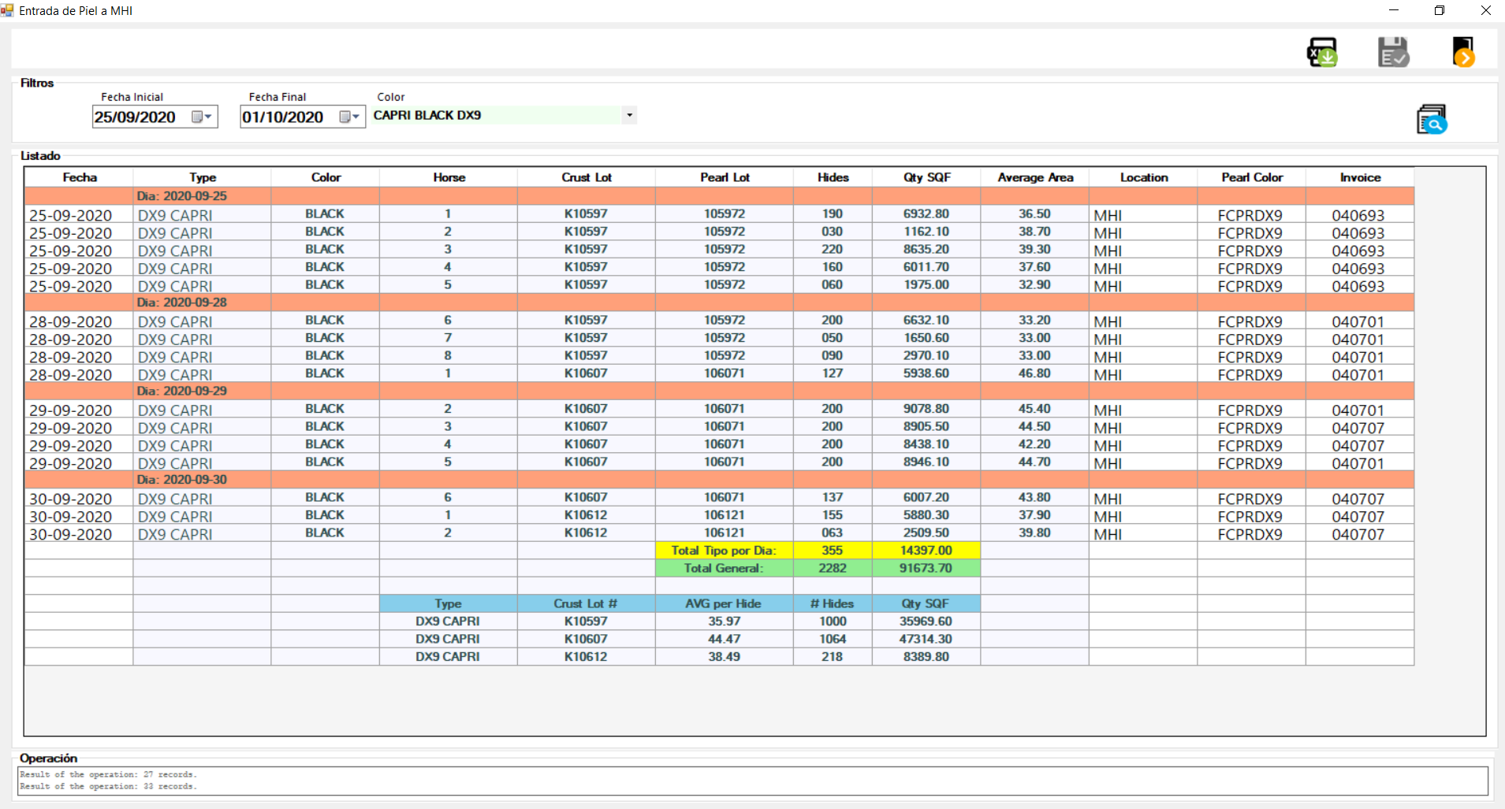
Finanzas: Conciliación de Entrada y Salida de Material.
Se agrego a la pantalla Entrada de Piel a MHI el Combo de colores para poder realizar la búsqueda por color y un rango de fechas.

Slide 3
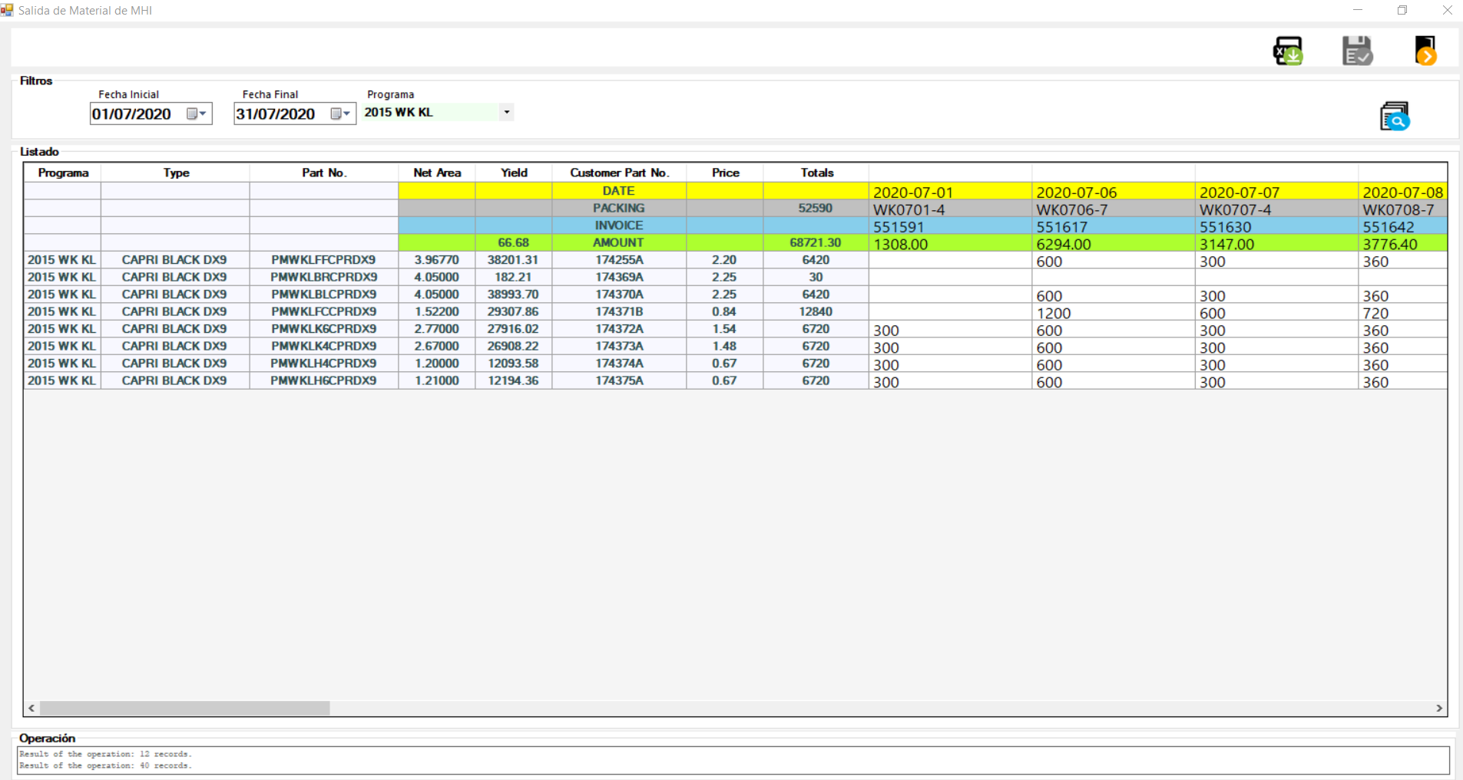
Finanzas: Conciliación de Entrada y Salida de Material.
Se agrego a la pantalla Salida de Material de MHI la Columna Net Área y Yield del mes y por Numero de parte.

Slide 4
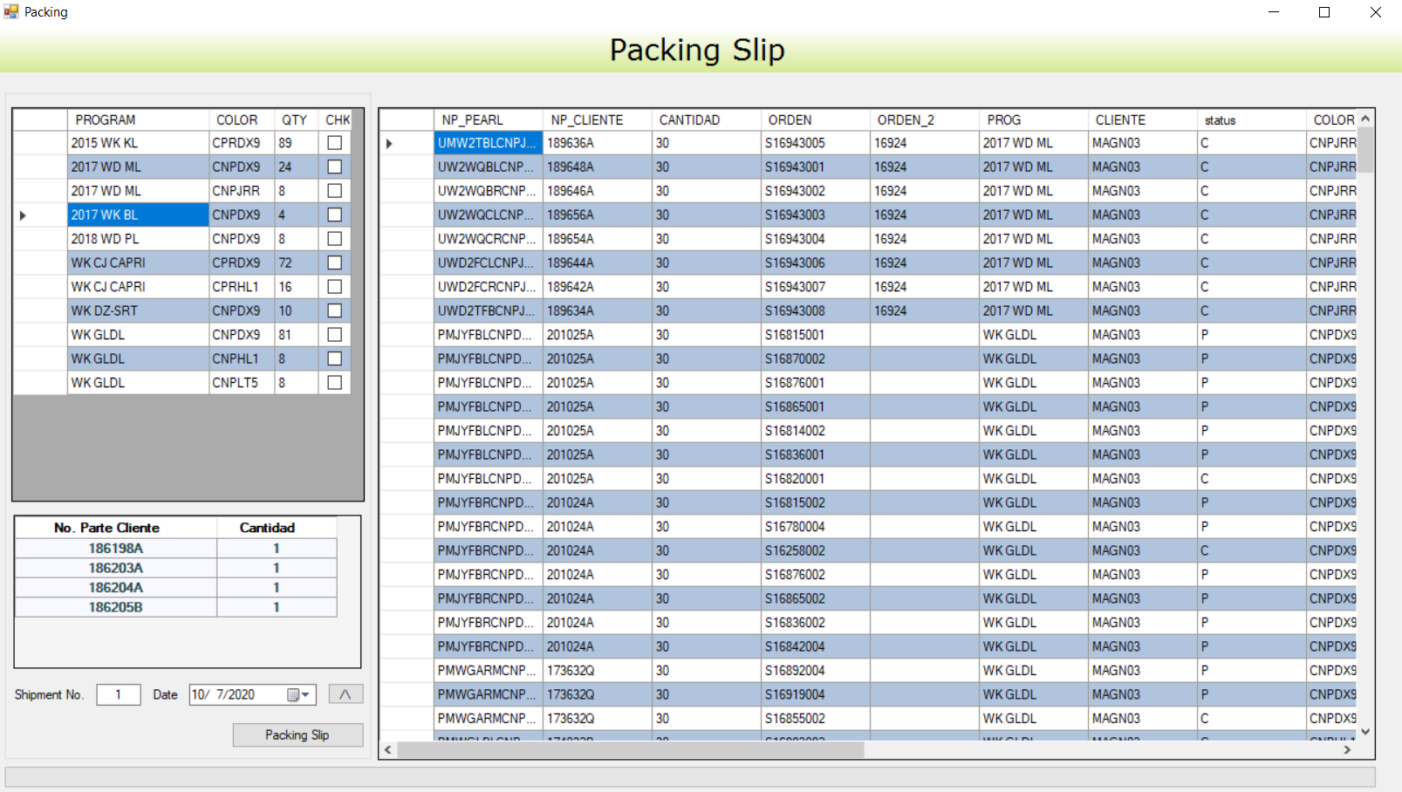
Finanzas: Conciliación de Entrada y Salida de Material.
Se modifico Pantalla Packing Slip, se quito campo donde se capturaba el Packing esto con la finalidad que se dupliquen como anteriormente sucedía, ahora el sistema genera el Packing de manera automática, también se agrego detallado de cantidad de cajas por numero de parte.

Slide 5
25/09/2020 – 01/10/2020

Slide 6
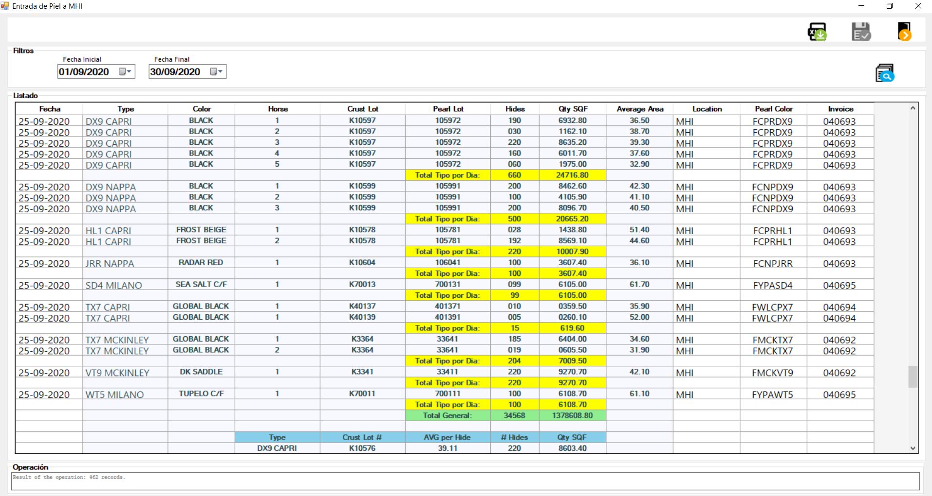
Finanzas: Conciliación de Entrada y Salida de Material.
Se creo pantalla Entrada de Piel a MHI, esta pantalla nos arroja el total de Pieles que ingresan a MHI y la búsqueda se realiza en base a un rango de fechas.

Slide 7
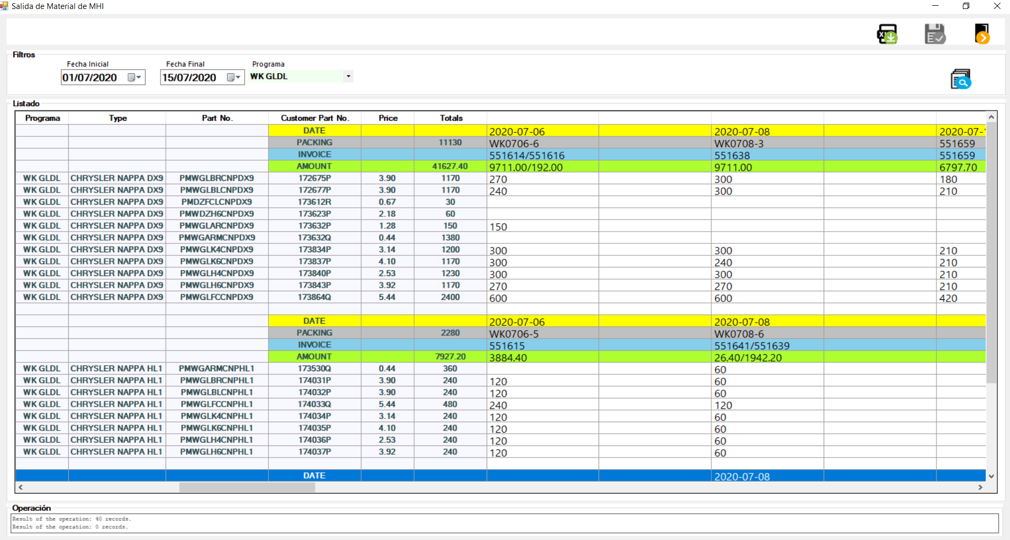
Finanzas: Conciliación de Entrada y Salida de Material.
Se creo pantalla Salida de Material de MHI, esta pantalla nos arroja el total de Material que se envió/facturo y la búsqueda se realiza en base a un rango de fechas.

